Slide 1
Русские писатели стремились выявить в женских образах лучшие черты, свойственные нашему народу. Ни в одной литературе мира мы не встретим таких прекрасных и чистых женщин, отличающихся верным и любящим сердцем, а также своей неповторимой душевной красотой. Только в русской литературе обращается так много внимания на изображение внутреннего мира и сложных переживаний женской души. Начиная с XII века, через всю нашу литературу проходит образ русской женщины-героини, с большим сердцем, пламенной душой и готовностью на великие незабываемые подвиги.
Русские женщины
ГБОУ «Адыгейская республиканская гимназия»
Презентацию подготовила
учитель русского языка и литературы
г.Майкоп,2013 Куадже Ася Шумафовна

Slide 2
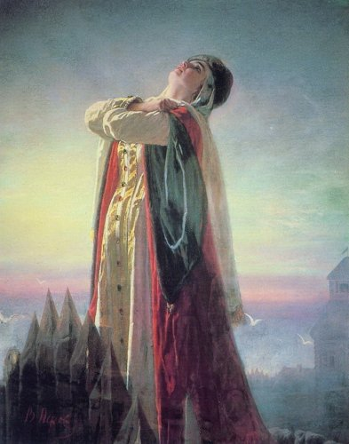
Ярославна - воплощение любви и верности. Ее печаль в разлуке с Игорем совмещается с гражданской скорбью: Ярославна переживает гибель дружины своего мужа и, обращаясь к силам природы, просит помочь не только ее "ладе", но и всем его воинам. Автор "Слова" сумел придать образу Ярославны необыкновенную жизненность и правдивость, Он первый создал прекрасный образ русской женщины.

Slide 3
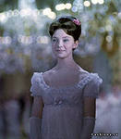
Ната́ша (Натали) Росто́ва (полное имя Наталья Ильинична Ростова)— героиня романа Льва Толстого «Война и мир». Дочь Ильи Андреевича Ростова.
В романе Наташа Ростова представляет собой живую, эмоциональную девушку, естественное обаяние которой противопоставляется холодной красоте светских дам.
Во время приближения Наполеона к Москве многие раненые солдаты размещаются в доме Ростовых. Когда Ростовы планируют эвакуироваться из Москвы, Наташа просит своих родителей использовать их повозки для транспортировки раненых. Увидев среди раненых князя Андрея, Наташа заботится о нём.

Slide 4
Во встрече Маши с императрицей по-настоящему раскрывается характер капитанской дочки – простой русской девушки, трусливой по натуре, безо всякого образования, нашедшей в себе в необходимый момент достаточно силы, твёрдости духа и непреклонной решительности, чтобы добиться оправдания своего ни в чём не виновного жениха.

Slide 5
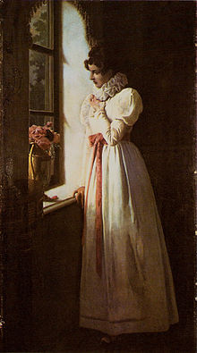
Татьяна Дмитриевна Ларина, в замужестве княгиня N — главная героиня романа «Евгений Онегин». Эталон и пример для бесчисленных женских персонажей в произведениях многих русских писателей, «национальный тип» русской женщины, пылкой и чистой, мечтательной и прямодушной, стойкого друга и героической жены.

Slide 6
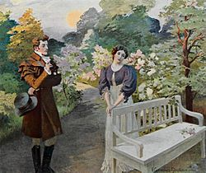
Оба приятеля (Евгений и Владимир) обсуждают сестер (3, V), и Евгений удивляется, что Владимир, будучи поэтом, влюбляется в скучную Ольгу, а не в меланхоличную Татьяну. Далее мысли его не заходят, в то время как у Лариных начинают судить-рядить, и прочат его в женихи Татьяне. «Пора пришла, она влюбилась». Начитавшись любовных романов, девушка воображает Онегина ее героем и пишет ему любовное признание «Я к вам пишу — чего же боле? Что я могу ещё сказать?…» (III, «Письмо Татьяны к Онегину»). Через несколько дней после получения письма Онегин приезжает к ним в поместье, находит девушку в саду и делает ей выговор (4 глава, начало).

Slide 7
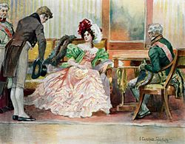
На именинах Онегин, разозленный тем, что Ленский притащил его с собой, флиртует с Ольгой, что влечет за собой вызов на дуэль (5, XLV).

Slide 8
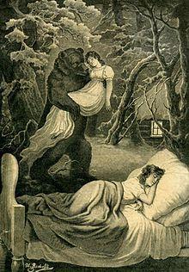
На святках (25 декабря — 5 января) суеверная Татьяна гадает (5, Х), и ночью с 5 на 6 января ей снится сон про лес и медведя, который оборачивается Евгением. Этот большой медведь оказывается «Онегину кумом, точно так же, как по-медвежьи толстый генерал, муж Татьяны, появляющийся в восьмой главе, оказывается онегинским родней и другом»[

Slide 9
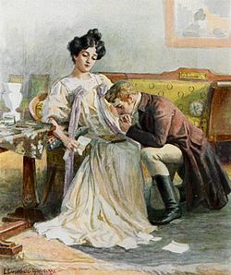
Вернувшись из путешествия осенью 1824 года, Онегин возвращается в свет, где видит повзрослевшую Татьяну в малиновом берете (8, XIV), которая замужем около 2 лет за важным генералом, князем, другом и родней Онегина. «Ужель та самая Татьяна?» (8, XX). Он влюбляется безумно в светскую даму, которая вежливо его игнорирует. Ослабевший, он пишет письмо: «Но чтоб продлилась жизнь моя, / Я утром должен быть уверен, /Что с вами днем увижусь я» (8, «Письмо Онегина к Татьяне»)… Нежданно приезжает к Татьяне и застает её плачущей над своим письмом. «Но я другому отдана; Я буду век ему верна», говорит она.

Slide 10
Использованный материал
images.yandex.ru›маша миронова капитанская дочка картинки
litra.ru›Характеристики героев›Маша Миронова
images.yandex.ru›наташа ростова
ru.wikipedia.org›wiki/Наташа_Ростова
ru.wikipedia.org›wiki/Слово_о_полку_Игореве
images.yandex.ru›слово о полку игореве картинки
images.yandex.ru›татьяна ларина картинки
ru.wikipedia.org›wiki/Татьяна_Ларина

